Slide 1
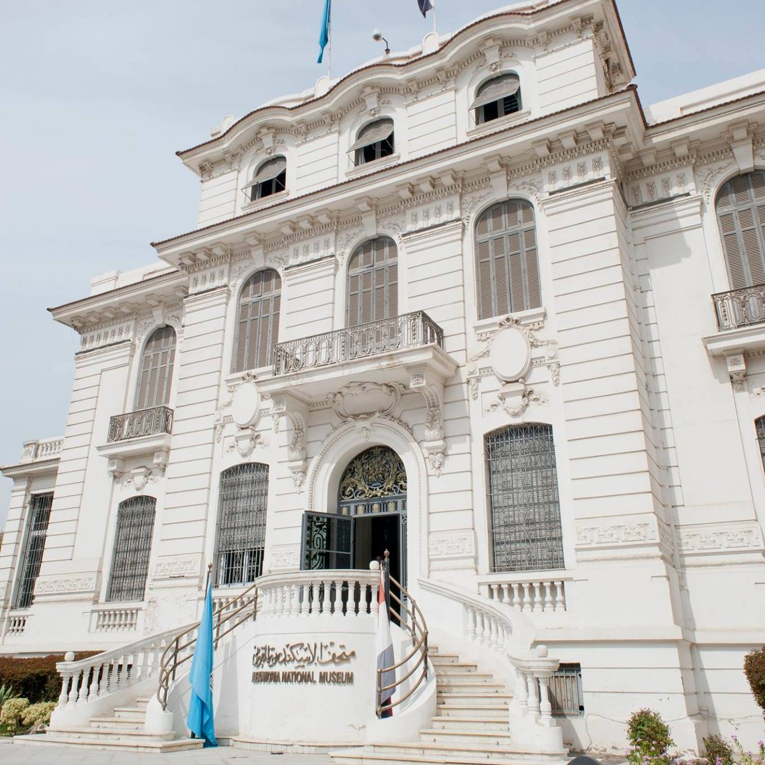
تم بناء متحف الإسكندرية القومي على الطراز الإيطالي تبعًا لأحد الأثرياء بالإسكندرية الذي كان مالكًا له في بادئ الأمر، ثم قام ذلك الرجل ببيع قصره إلى السفارة الأمريكية عام 1954، وبعد ذلك قام المجلس الأعلى للآثار التابع لوزارة الثقافة المصرية بشرائه عام 1996وتم البدء في ترميمه وتحويله إلى متحف الإسكندرية القومي وافتتاحه عام 2003. يشمل متحف الإسكندرية القومي على مجموعة كبيرة من القطع الأثرية التي قد يصل عددها إلى 1800 قطعة أثرية من كافة العصور القديمة والحديثة، وقد تم جلب هذه القطع الأثرية من العديد من المتاحف المنتشرة في كافة ربوع مصر كالمتحف القبطي الموجود بالقاهرة والمتحف الإسلامي والمتحف اليوناني والروماني وغيرها من المتاحف فهي آثار مُجمعة لتمثل الحضارة المصرية.
نبذه عن المكان
صوره متحف الإسكندرية القومي
لوكيشن
https://www.google.com/maps/place/%D9%85%D8%AA%D8%AD%D9%81+%D8%A7%D9%84%D8%A3%D8%B3%D9%83%D9%86%D8%AF%D8%B1%D9%8A%D8%A9+%D8%A7%D9%84%D9%82%D9%88%D9%85%D9%8A%E2%80%AD/@31.2007415,29.9153864,17z/data=!3m1!4b1!4m5!3m4!1s0x14f5c38efd4b015d:0xa2ebaf38ebb3039b!8m2!3d31.2007415!4d29.9131977
y | x
29.91322988875787 | 31.201007613835735,

